Slide 1
BIENVENIDOS AL EQUIPO DE TRABAJO
PROYECTO APOYO A LAS ACCIONES QUE EN VIRTUD DE SUS COMPETENCIAS LEGALES REALIZA LA SSSYPSA

Slide 2
INSTRUCTIVO PROCEDIMIENTOS ADMINISTRATIVOS Y SOLICITUDES

Slide 3
Viáticos
Los viáticos únicamente se pasan una vez se hayan efectuado las salidas.
Para diligenciar el formato de reintegro de viáticos, se debe tener en cuenta el corte contable de la Fundación Universidad de Antioquia.

Slide 4
Viáticos
Se debe diligenciar el formato para solicitud de reintegro, según la siguiente información:
Datos de la persona: Nombre completo, cedula, cargo y mes en que se realiza la solicitud de reintegro, este último debe tener presente las fechas de corte contable de la FUA, con el fin de no presentar inconvenientes. EJEMPLO: un funcionario realizó visitas en el mes de febrero y al final del mes realizó la respectiva solicitud de los viáticos, pero al momento de entregarla el corte contable ya pasó, para este caso la fecha que se debe poner es del mes de marzo, únicamente en la fecha de solicitud NO DE SALIDAS.

Slide 5
Viáticos
Municipio a visitar: en esta casilla se elige el Municipio el cual debe asistir
Fecha de salida: fecha en la cual sale de la ciudad de Medellín
Fecha de regreso: Fecha en la cual sale del municipio visitado
Pernocta: Este dato esta formulado, la información la arroja el sistema
Regresa (en #): solo se llena en el momento a regresar a la ciudad de Medellín, en este caso se colocaría en N°1

Slide 6
Viáticos
Cantidad del dinero solicitado para el viaje: Este dato esta formulado, la información la arroja el sistema
Subtotal: Este dato esta formulado, la información la arroja el sistema
Subtotal gastos de transporte solicitados para el mes (tiquetes de bus intermunicipal): Este dato esta formulado, la información la arroja el sistema acorde a los diligenciado en la relación de transportes en la pestaña 2 del formato, esta relación de gastos de transporte también debe de ser enviada junto con la solicitud.
Total, solicitud: Este dato esta formulado, la información la arroja el sistema
Formato Actualizado legalización viáticos.xlsx

Slide 7
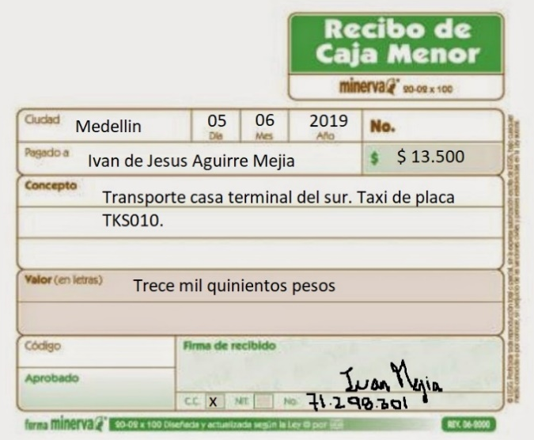
Viáticos
Recibos de transporte:
Los recibos deben de estar diligenciados en su totalidad, si son recibos generados por las empresas transportadoras deben contener mínimamente los datos de nombre de la empresa, NIT, fecha de la salida y valor. En el caso de utilizar recibos de caja menor estos también deben ser diligenciados totalmente con el nombre del conductor, número de cedula y firma, valor en números y letras, concepto (en este espacio colocar el número de placa del vehículo), por ningún motivo estos deben estar firmados por los funcionarios. Estos no deben tener tachones, enmendadura o corrector.

Slide 8
Viáticos
Una vez diligenciado el formato se debe hacer entrega del documento al respectivo gestor de la unidad, ANEXANDO LOS TIQUETES DE TRANSPORTE (pegados en hoja reciclable) y los CERTIFICADOS DE PERMANENCIA.
Después de enviado a la administración del proyecto, éste será tramitado y enviado a la Fundación Universidad de Antioquia con los respectivos avales, quienes tendrán 5 días hábiles para el pago y/o desembolso.

Slide 9
Viáticos
Certificado de permanencia:
El certificado de permanencia debe presentarse por cada municipio que se relacione en el formato de solicitud de reintegro de viáticos, firmado por una autoridad competente (nombre legible y cargo) quien le haya recibido la visita.
Las fechas deben coincidir con las fechas de solicitud. Estos certificados no pueden tener tachones, enmendaduras o el uso de corrector.
Importante: en caso de que no sea clara la información no se recibirá la solicitud de reintegro, teniendo en cuenta que no es posible su legalización.
Evitar el uso de papel reciclable, excepto para pegar los recibos de caja y de transporte.
Certificado de permanencia actualizado.docx

Slide 10
TIQUETES AEREOS
Se debe diligenciar el formato para solicitud de tiquetes, según la siguiente información:
Fecha de solicitud: Fecha en la que se solicita el tiquete aéreo.
Trayecto: debe seleccionar si el viaje que solicita será de ida, de regreso o de ida y regreso.
Datos de la persona: Nombre completo, cedula, cargo, fecha de nacimiento, celular, e-mail
Motivo del viaje: Objetivo y metas a cumplir en el viaje

Slide 11
TIQUETES AEREOS
Salida y regreso:
Origen: Ciudad de la cual desea salir
Destino: Ciudad a la cual desea llegar
Fecha: fecha en la cual requiere viajar
Hora: Hora posible en la cual necesita el vuelo
Observaciones: si tienen alguna necesidad particular o comentarios a tener en cuenta a la hora de realizar la reservación.

Slide 12
TIQUETES AEREOS
Una vez enviados los tiquetes por parte de la FUA, es necesario verificar la información con el fin de evitar penalidades por cambio de nombre, cedula, fecha u hora.
Si al llegarse la fecha del viaje aún no se ha enviado el tiquete, favor comunicarse con la administración del proyecto.
En caso de generarse algún cambio o cancelación, este debe estar soportado y justificado indicando las causas que generaron dicha novedad, si la novedad se generó por un error u omisión del funcionario, este debe asumir los costos que se deriven por estas novedades.
Formato Solicitud de Tiquetes Aéreos FUA Actualizado.xlsx

Slide 13
PERMISOS
Es indispensable diligenciar el formato completo dando claridad de cuáles son los días que se están solicitando y el tipo de permiso.
El formato debe ser presentado 3 días hábiles antes del permiso, en los casos en que la situación lo permita.
Es importante tener presente que, para calamidades, licencias por luto y permisos de estudio se debe adjuntar soporte.
Una vez diligenciado el formato se debe entregar al gestor de cada dependencia, quien gestionará el aval del Coordinador Técnico, con las respectivas firmas, la FUA hará el trámite interno y el área de Gestión Humana dará respuesta al solicitante.
Formato Solicitud de Permisos FUA Actualizado.docx

Slide 14
PERMISOS
COMPENSATORIOS: se llama día compensatorio al descanso que se otorga a un trabajador por haber laborado un día sábado, dominical o festivo, teniendo presente que la jornada laboral es de lunes a viernes.
El trabajo dominical puede ser clasificado como ocasional cuando el trabajador labora hasta dos días dentro del mes calendario, o habitual cuando labora tres o más domingos durante este mismo periodo de tiempo. Esta diferenciación entre ocasional o habitual tiene incidencia en la manera como se remunerará el trabajo dominical según lo indican los artículos 180 y 181 del C.S.T. así:
“Artículo 180. Trabajo excepcional: El trabajador que labore excepcionalmente el día de descanso obligatorio tiene derecho a un descanso compensatorio remunerado, o a una retribución en dinero, a su elección, en la forma prevista en el artículo anterior.

Slide 15
PERMISOS
“Artículo 181. Descanso compensatorio: El trabajador que labore habitualmente en día de descanso obligatorio tiene derecho a un descanso compensatorio remunerado, sin perjuicio de la retribución en dinero prevista en el artículo 180 del Código Sustantivo del Trabajo.
En virtud de lo expresado por estos dos artículos, dependiendo de si se trata de trabajo dominical ocasional o trabajo dominical habitual, su remuneración será de la siguiente forma:
Ocasional: Cuando se laboren hasta dos domingos al mes, en este caso el trabajador podrá optar, a su elección, por un día de descanso compensatorio remunerado de manera ordinaria o por una retribución en dinero correspondiente a un recargo del setenta y cinco por ciento (75%) sobre el valor ordinario, que sería el recargo de que trata el numeral 1º del artículo 179 del C.S.T., es decir, que solo podrá escoger entre una de las dos opciones, el día de descanso remunerado o el pago del recargo del 75%, en todo caso se le pagará el domingo laborado como ordinario.

Slide 16
PERMISOS
Habitual: Cuando se laboren más de dos domingos al mes, caso en el cual, el trabajador tiene derecho a un día de descanso compensatorio remunerado por cada dominical laborado, además del pago de dicho dominical con un recargo del setenta y cinco por ciento (75%) sobre el valor ordinario, es decir, que recibirá tanto el día de descanso remunerado, como el pago del 75% de recargo adicional al pago ordinario del dominical laborado.
En ambos casos el descanso compensatorio se otorgará según lo dispuesto por el artículo 138 del C.S.T., es decir, en otro día laborable de la semana siguiente o desde el medio día o a las trece horas (1 p.m.) del domingo, hasta el medio día o a las trece horas (1 p.m.) del lunes.

Slide 17
PERMISOS
Para laborar en días no habituales (sábados o domingos), se debe solicitar autorización previa al Coordinador Operativo del proyecto a través del formato de permisos, aclarando en la parte de observaciones, el motivo por el cual debe laborar esos días. Este formato debe ser firmado por el solicitante y enviado a través del gestor de la unidad.
Por disposición de la Fundación Universidad de Antioquia, los días compensatorios tendrán una caducidad de 45 días calendario contados a partir de la prestación del servicio, es decir, si el empleado en este tiempo no solicita el compensatorio perderá el beneficio.

Slide 18
INCAPACIDADES
En caso de presentarse una incapacidad, el empleado debe notificar inmediatamente al gestor y a la administración del proyecto, sea por medio de una foto o correo electrónico. Posteriormente se debe hacer llegar a la administración del proyecto en un tiempo no mayor a tres días hábiles luego de generarse la incapacidad, el documento debidamente diligenciado o transcrito por la EPS.
Quien NO notifique la incapacidad y adicionalmente, no presente el documento original, se entenderá como inasistencia laboral, lo que incurrirá en un descuento de nómina por los días no justificados y procesos administrativos y disciplinarios correspondientes.

Slide 19
CERTIFICADOS LABORES
En caso de requerirlo cada funcionario debe hacer la respectiva solicitud directamente en la intranet de la FUA https://www.fundacionudea.com/ en caso de presentar alguna dificultad se pueden comunicar con el área de soporte de la intranet al 5122060 ext. 169.

Slide 20
INFORMACION GENERAL
Las solicitudes de tiquetes y las incapacidades se deben enviar al correo admonproyectosssa@udea.edu.co
Las solicitudes de reintegro de viáticos y permisos, se deben enviar con el mensajero a través del gestor.
Nota importante: en ningún caso se pueden realizar solicitudes directas a la Fundación Universidad de Antioquia, todas deben ser tramitadas a través del administrador del proyecto.

Slide 21
GESTORES POR DEPENDENCIA

Slide 22
JOSE FERNANDO ELORZA S. Administrador admonproyectosssa@udea.edu.co 2196795 - 3117626288 JULIAN VARGAS JARAMILLO Coordinador Técnico julian.vargas1@udea.edu.co 2196795 - 3152843633

